Slide 1
WYBRANE ALTERNATYWNE TEORIE HANDLU MIĘDZYNARODOWEGO

Slide 2
Główne zagadnienia
Uwagi wstępne o alternatywnych teoriach wymiany międzynarodowej.
Wpływ korzyści skali produkcji na handel międzynarodowy według modelu M. Kempa.
Koncepcja handlu wewnątrzgałęziowego.
Wpływ opóźnienia naśladowczego na handel zagraniczny według hipotezy M. Posnera.
Koncepcja cyklu życia produktu R. Vernona
a handel międzynarodowy.
6. Wymiana handlowa według hipotezy nakładającego się popytu S. Lindera.
Oddziaływnie konkurencji monopolistycznej
na handel zagraniczny według modelu
P. Krugmana.

Slide 3
Uwagi wstępne o alternatywnych teoriach wymiany międzynarodowej
Uchylając przyjęte w teoriach ortodoksyjnych niektóre założenia upraszczające
i próbując wyjaśnić w pogłębiony sposób zmiany zachodzące we współczesnej wymianie międzynarodowej, w ostatnich kilku dziesięcioleciach ekonomiści opracowali sporo nowych koncepcji teoretycznych, modeli i hipotez, dotyczących handlu zagranicznego.
Powstałe w ostatnim okresie koncepcje nazywane są zazwyczaj NOWYMI lub ALTERNATYWNYMI teoriami handlu międzynarodowego.

Slide 4
Wewnętrzne korzyści skali produkcji:
Pojęcie, źródła i przejawy
Wewnętrzne korzyści skali występują wtedy, gdy obniżka przeciętnych kosztów wynika ze wzrostu wielkości produkcji danego wyrobu wewnątrz określonego przedsiębiorstwa.
Źródła i przejawy występowania wewnętrznych korzyści skali:
a) specjalizacja pracowników dzięki rozłożeniu procesu produkcji na szereg prostych czynności (np. przy szyciu odzieży);
b) istnienie kosztów stałych (np. koszty ochrony budynku);
c) wykorzystanie nowoczesnych, bardziej wydajnych maszyn, urządzeń i linii technologicznych (np. automatyzacja), co opłacalne tylko przy dużej skali produkcji i dużym rynku zbytu;
d) podjęcie produkcji ubocznej (np. wytwarzanie bieżników lub chodników w fabryce dywanów; produkcja kopert w zakładach wytwarzających papier do drukarek).

Slide 5
Zewnętrzne korzyści skali produkcji i korzyści aglomeracji (koncentracji przestrzennej)
Natomiast zewnętrzne korzyści skali występują w sytuacji, kiedy spadek przeciętnych kosztów danego wyrobu wynika nie ze wzrostu wielkości jego produkcji wewnątrz samego przedsiębiorstwa, lecz wiąże się ze zwiększeniem skali produkcji w całej określonej gałęzi lub branży gospodarczej.

Slide 6
Korzyści koncentracji przestrzennej produkcji w kontekście teorii „biegunów wzrostu” i koncepcji tzw. klastrów
W niedawnej przeszłości korzyści koncentracji przestrzennej (aglomeracji),
w literaturze światowej uznawane były za podstawę teoretycznej koncepcji „biegunów wzrostu”. Głównym twórcą i popularyzatorem tej koncepcji był wybitny francuski ekonomista F. Perroux.
Z kolei w ostatnim okresie dużą popularnością cieszy się koncepcja tzw. klastrów (clusters), „gron” lub „skupisk branżowych” (wg określenia
A. Zorskiej), traktowanych jako metoda poprawy konkurencyjności międzynarodowej i pobudzania innowacyjności.
Zdaniem M. Portera, klaster to „grupa znajdujących się w geograficznym sąsiedztwie przedsiębiorstw i powiązanych z nimi instytucji, zajmujących się określoną dziedziną, połączona podobieństwami i wzajemnie się uzupełniająca”. Przykładem klaster meblarski pod Poznaniem.

Slide 7
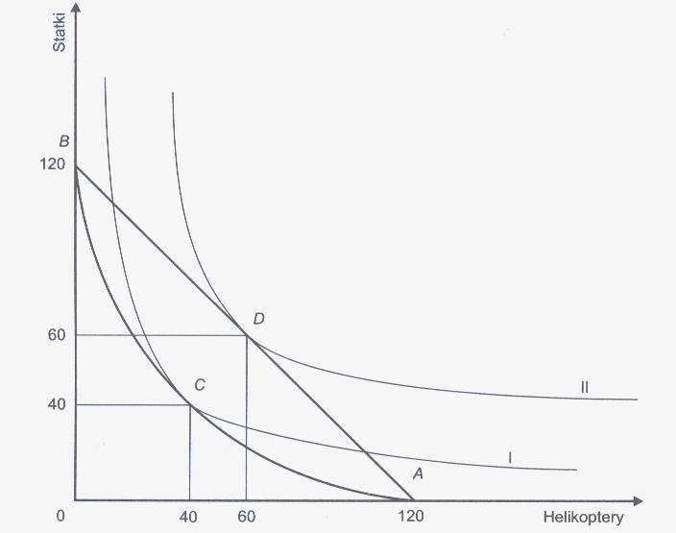
Graficzna prezentacja modelu M. Kempa
Rys. 5.1. Korzyści ze skali produkcji jako podstawa handlu międzynarodowego

Slide 8
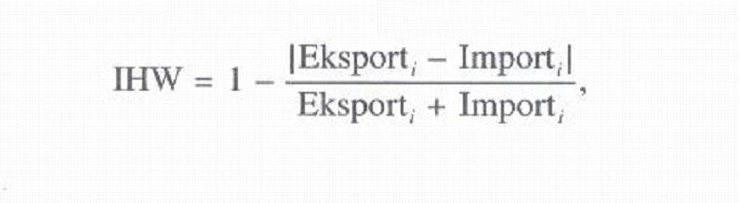
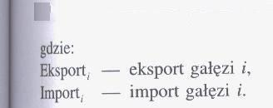
Indeks handlu wewnątrzgałęziowego
Indeks handlu wewnątrzgałęziowego można zapisać przy pomocy formuły:
Wartość tego indeksu w granicach od 0 do 1: Kiedy dany kraj jest jedynie eksporterem lub importerem określonych towarów, to indeks=0
(np. w przypadku Polski tylko import win gronowych, stąd indeks dla wyrobów przemysłu winiarskiego wynosi 0). Natomiast, jeśli eksport równa się importowi towarów z danej gałęzi, to indeks handlu wewnątrzgałęziowego osiąga swą maksymalną wartość (tzn.=1).

Slide 9
Wpływ opóźnienia naśladowczego na handel zagraniczny według hipotezy M. Posnera
M. Posner - koncepcja opóźnienia naśladowczego (imitation leg).
W myśl tej koncepcji, przyczyną prowadzenia wymiany międzynarodowej może być istnienie odstępu czasowego między momentem rozpoczęcia produkcji danego towaru w 2 krajach.
Rozwijając swą koncepcję, Posner wprowadził dwa podstawowe pojęcia: opóźnienie popytu i opóźnienie reakcji.

Slide 10
Opóźnienie popytu i opóźnienie reakcji według koncepcji M. Posnera
Opóźnienie popytu jest równe – według Posnera – odstępowi czasu między pojawieniem się nowego towaru w kraju, który go jako pierwszy wyprodukował, a powstaniem popytu na ten nowy towar w jakimkolwiek drugim kraju.
Opóźnienie reakcji to odstęp czasu między powstaniem popytu na dany towar na rynku drugiego kraju a momentem podjęcia produkcji tego towaru przez miejscowych przedsiębiorców.

Slide 11
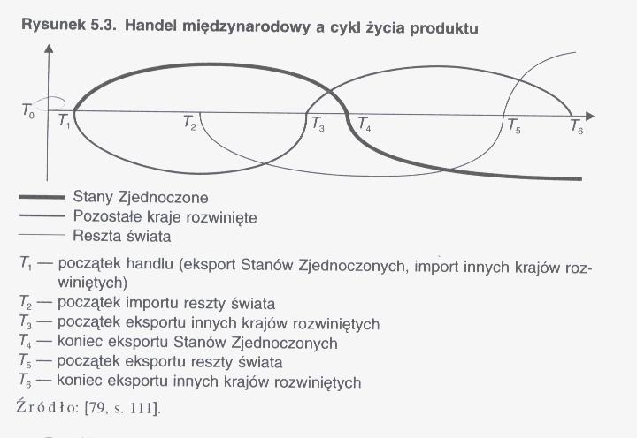
Koncepcja cyklu życia produktu
R. Vernona a handel międzynarodowy
Zgodnie z hipotezą cyklu życia produktu Vernona, transakcje międzynarodowe wynikają z uwarunkowanych technologicznie zmian
w specjalizacji poszczególnych krajów w produkcji określonych wyrobów. Istotę tej koncepcji ilustruje poniższy rysunek.

Slide 12
Wymiana handlowa według hipotezy nakładającego się popytu S. Lindera
HIPOTEZA GŁÓWNA Lindera: Eksport wyrobów gotowych występuje tylko w przypadku tych towarów, na które popyt w dwóch partnerskich krajach pokrywa się (tj. występuje równolegle).

Slide 13
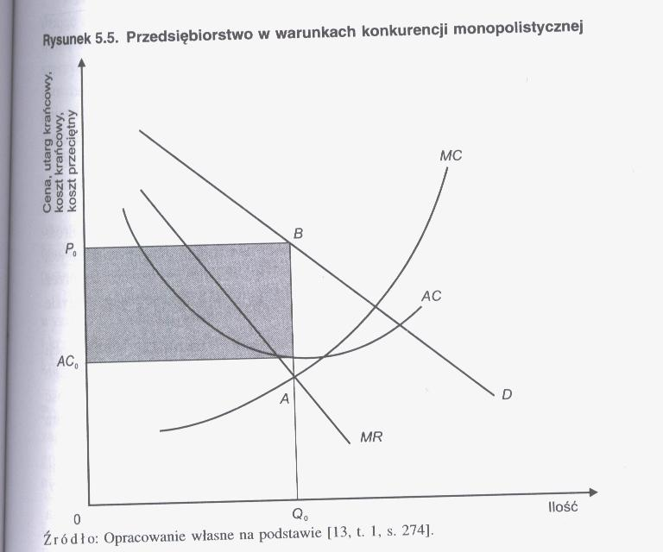
Oddziaływnie konkurencji monopolistycznej na handel zagraniczny według modelu P. Krugmana
Istota konkurencji monopolistycznej:
Choć wiele przedsiębiorstw, to oferowane produkty nie są identyczne różne marki – lojalność konsumentów).

Slide 14
    Dziękuje za uwagę

